Slide 1
25-ая Всероссийской Олимпиады «Созвездие - 2025»
Проект на тему:
«Исследование истории МБОУ «Гимназии №17» с точки зрения развития г. Королев (Калининград)»».
Автор:
Алексахин Александр
учащийся 10 «А класса,
МБОУ «Гимназия 17», г.о. Королев
Руководитель:
Шарина Наталья Викторовна

Slide 2
25-ая Всероссийской Олимпиады «Созвездие - 2025»
Актуальность проблемы.
Я люблю свой город. Люблю за его историю, зато, как он выглядит. Но очень мало людей знают его историю. Это очень обидно. Очень жаль, что почти все об этом забыли. Для решения проблемы мы поставили перед собой ряд задач

Slide 3
25-ая Всероссийской Олимпиады «Созвездие - 2025»
Задачи:
1. Ознакомиться с историей школы.
2. Привлечь учителей и учеников к истории МБОУ «Гимназия №17».

Slide 4
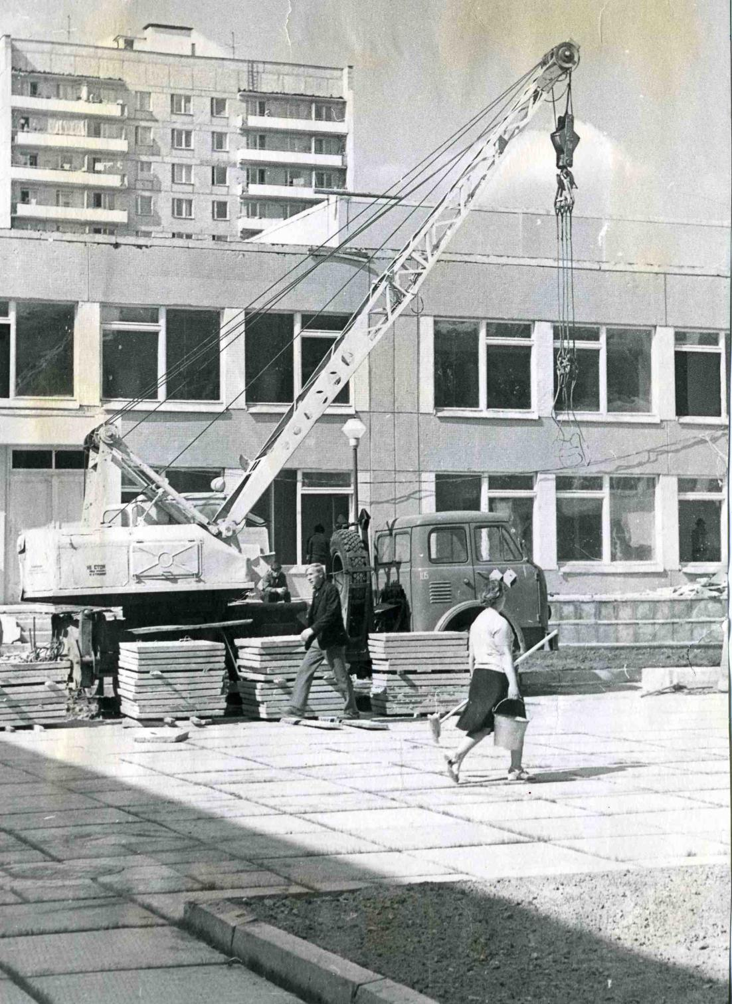
25-ая Всероссийской Олимпиады «Созвездие - 2025»
Школа № 17 была построена в г. Калининграде Московской области (ныне г. Королев) в 1977 году. Когда-то на месте школы находилась деревня Куракино и после сноса старых деревенских домов осталось большое Куракинское поле.

Slide 5
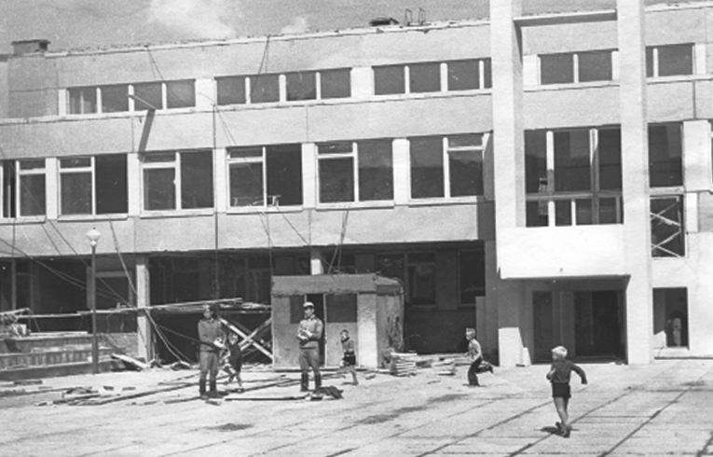
25-ая Всероссийской Олимпиады «Созвездие - 2025»

Slide 6
25-ая Всероссийской Олимпиады «Созвездие - 2025»
В 1991 году школе № 17 было присвоено звание аэрокосмической школы, т.к. на ее базе проводились первые Международные космические олимпиады и наши ученики неоднократно занимали призовые места.

Slide 7
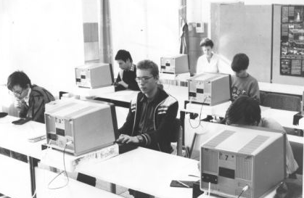

Slide 8
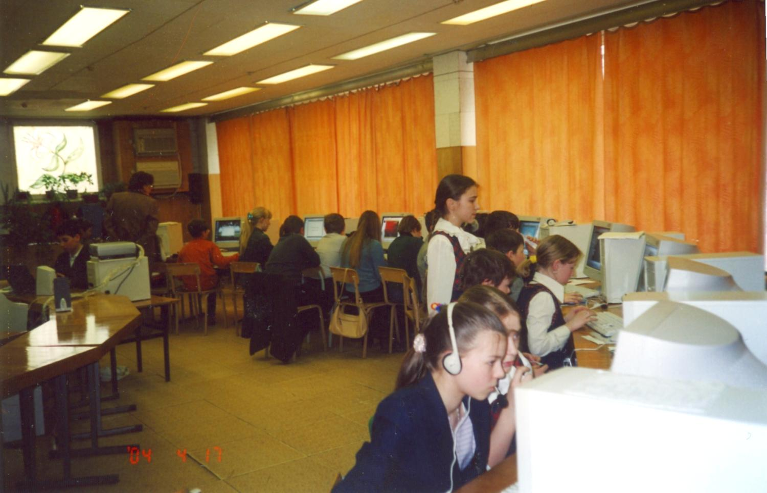

Slide 9
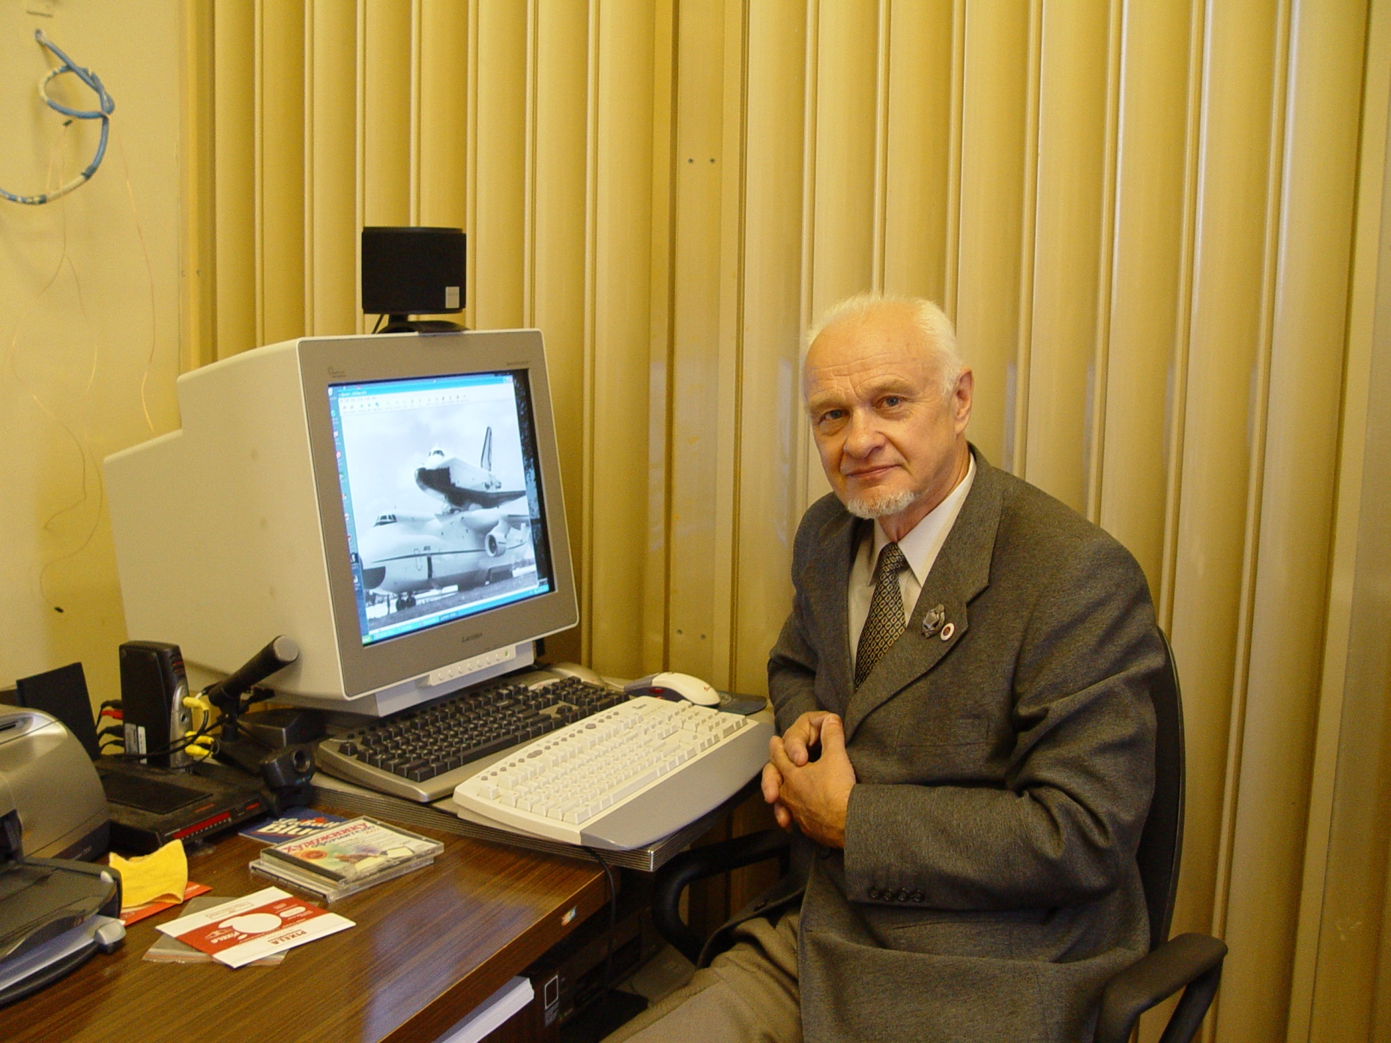
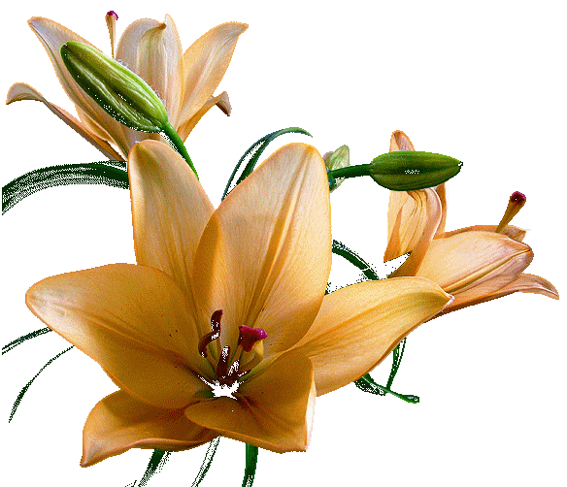
Руководитель, главный инженер отделения систем управления.
Блохин Борис Дмитриевич

Slide 10
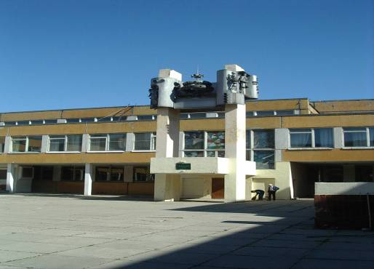
Аэрокосмическая средняя школа №17
1988 год

Slide 11
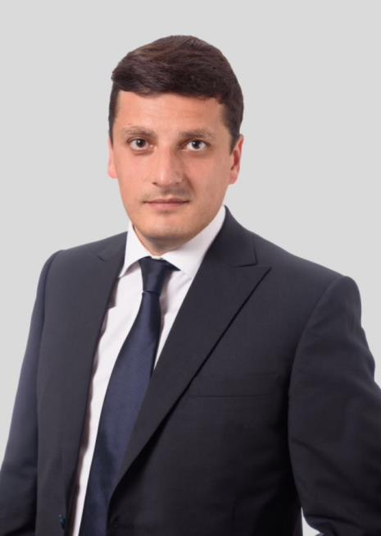
Выпускники Гимназии №17
Заместитель
Министра
Энергетики РФ
Инюцын
Антон
Юрьевич
Данные на 2018 год 40 летие МБОУ «Гимназии №17»

Slide 12

Выпускники Гимназии №17
Кандидат медицинских наук, заведующая кардиологическим отделение медсанчасти №170
Кондратьева
Наталья
Валерьевна
Данные на 2018 год 40 летие МБОУ «Гимназии №17»

Slide 13
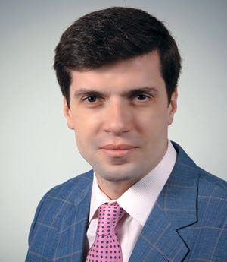
Выпускники Гимназии №17
Кандидат юридических наук
Кастальский Виталий
Данные на 2018 год 40 летие МБОУ «Гимназии №17»

Slide 14
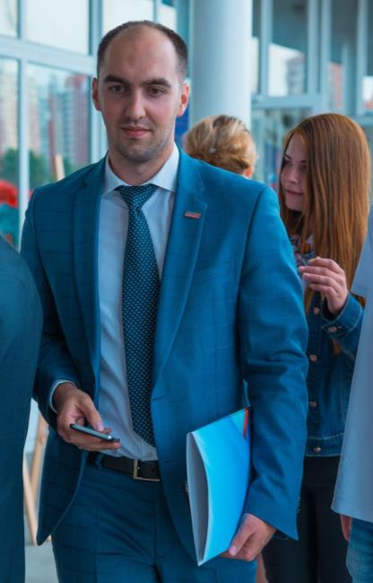
Выпускники Гимназии №17
Депутат Совета депутатов
г.о. Королев
Руководитель местного отделения
Молодой Гвардии
г.о. Королев
Помощник депутата Государственной Думы федерального собрания Российской Федерации
Корнеев Павел Алексеевич

Slide 15
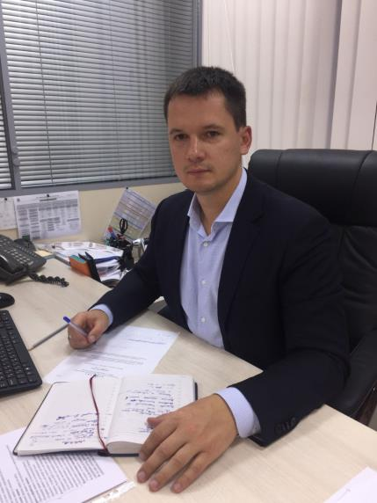
Выпускники Гимназии №17
Российская академия народного хозяйства и государственной службы при Президенте Российской Федерации, кандидат экономический наук
Бессонов
Андрей
Константинович
Данные на 2018 год 40 летие МБОУ «Гимназии №17»

Slide 16
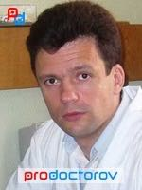
Выпускники Гимназии №17
Кандидат медицинских наук, зав. отделением сосудистой хирургии Главного военного клинического госпиталя им. Н.Н. Бурденко
Кранин
Дмитрий Леонидович
Данные на 2018 год 40 летие МБОУ «Гимназии №17»

Slide 17
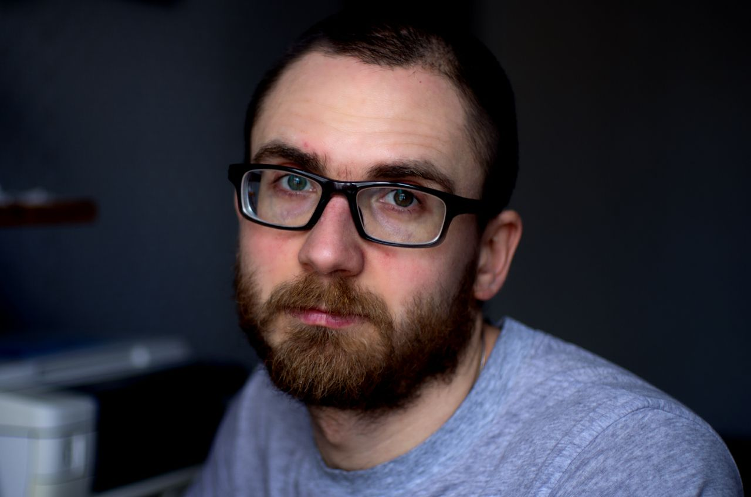
Выпускники Гимназии №17
Центр теоретических проблем физико-химической фармакологии РАН, национальный медицинский исследовательский центр детской гематологии, онкологии и иммунологии им. Дмитрия Рогачева
Шибеко
Алексей
Михайлович
Данные на 2018 год 40 летие МБОУ «Гимназии №17»

Slide 18
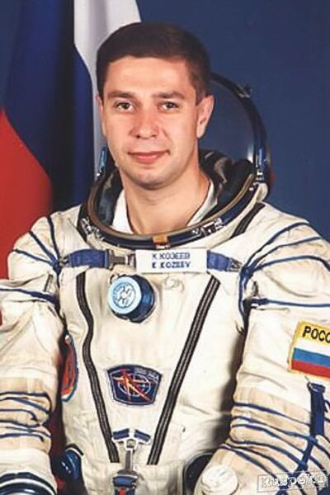
Выпускники Гимназии №17
Космонавт РФ
Козеев Константин Мирович
Данные на 2018 год 40 летие МБОУ «Гимназии №17»

Slide 19
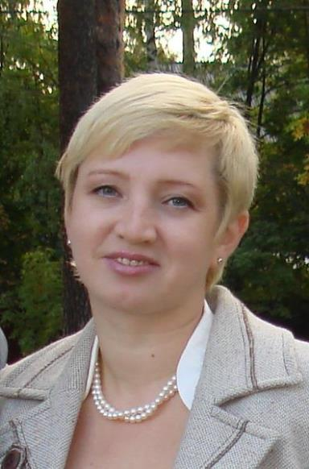
Выпускники Гимназии №17
Депутат Совета депутатов
г.о. Королев
Баева Людмила Владимировна
Данные на 2018 год 40 летие МБОУ «Гимназии №17»

Slide 20
25-ая Всероссийской Олимпиады «Созвездие - 2025»
В заключении мы можем с уверенностью сказать что выполнили поставленные задачи и что теперь ученики и их родители при входе на сайт школы будут знать намного больше об истории школы.

Slide 21
25-ая Всероссийской Олимпиады «Созвездие - 2025»
Спасибо за внимание!

Slide 22
Список литературы:
(Нагаев Г. Д Пионеры вселенной. - 1 изд. - Москва: Художественная литература, 1976. - 614 с. )
1. (Череток Б.Е. Ракеты и люди. Фили - Подлипки - Тюратам. - 1 изд. - Москва: Машиностроение, 1996. - 441 с. )
2. (В рамках ремонта гимназии № 17 в Королеве проведут реставрацию исторической скульптуры на территории учебного заведения. URL: https://regions.ru/korolev/novosti/v-ramkax-remonta-gimnazii-17-v-koroleve-provedut-restavraciiu-istoriceskoi-skulptury-na-territorii-ucebnogo-zavedeniia)
3. (Муниципальное бюджетное общеобразовательное учреждение Гимназия № 17 г. Королёва Московской области. URL: https://nsportal.ru/site/277571)
4. (Реферат на тему “НЛО”) (из фондов школьного музея)
5. (Космический эксперимент “Знамя”) (из фондов школьного музея)
6. (Stanford erl 235 study *1994) (из фондов школьного музея)
7. (Нашему музею) (из фондов школьного музея)
8. (Музею Космонавтики АКШГ №17) (из фондов школьного музея)
9. (Отчет о работе по теме: активация позновательной деятельности “учащихся на основе совершенствования форм и методов развивающего обучения”) (из фондов школьного музея)
10. https://ru.ruwiki.ru/wiki/Королёв_(город)

